Slide 1
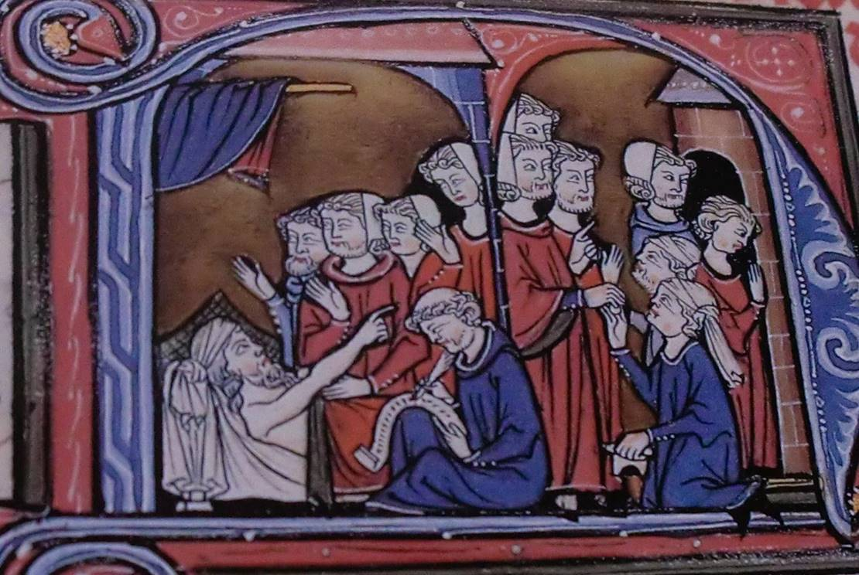


El fenómeno sucesorio: Cuestiones generales
Carmen Bayod López
Catedrática de Derecho civil
cbayod©

Slide 2
Principios:
Autonomía de la voluntad del causante: art. 318 CDFA
Limites:
Troncalidad
Antecedentes:
Derecho Histórico: Fueros y Observancias
Apéndice: aciertos y desaciertos.
Compilación: arts. 89 a 142
Ley 1/1999, de 24 de febrero, de sucesiones por causa de muerte.
El CDFA
Estructura
7 Títulos, 220 preceptos (art. 316 a 536) y 10 DT (13ª a 22ª)
Algunas reformas:
Ley 3/2016, art. 535 y 536 CDFA
Ley 15/2018, art. 451 CDFA
Viudedad: no olvidar
No reservas legales
No colación
Responsabilidad limitada
Legítima y Standum est chartae
Ley estatal: 15/2015, de 2 de julio (LJV)
Regulación
cbayod©

Slide 3
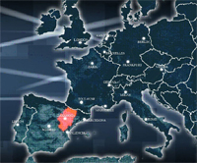
¿ A quién y desde cuándo se aplica?
Las normas en el espacio:
Derecho interregional: Ley personal
Elemento de extranjería:
El R. (UE) 650/2012: arts. 21, 22 y 36
Efectos colaterales: la viudedad foral: art. 22.2.b) RUE 650/2012 los arts. 9.8 y 16.2. Cc.
Derecho interno: arts. 16.1 y art. 9.8 Cc.
arts. 149.1. 8ª CE y 9.2 EA-Aragón
Las normas en el tiempo.
Derecho transitorio
Ley aplicable : momento: Fallecimiento. DT 13ª
Validez de los actos: antes y después del 23/4/1999. DT’s 14ª, 15ª, 16ª
Efecto inmediato: DT’s 17ª a 20ª
Fiducia: DT 21ª
Efectos retroactivo: DT22ª
cbayod©

Slide 4

El fenómeno sucesorio
La sucesión por causa de muete
art. 316 CDFA
Momento y lugar de apertura de la sucesión: arts. 320 y 321 CDFA
Especialidades: sustitución legal preventiva de residuo: arts.395.3, 419.3 y 531.2 CDFA
Delación
Sucesores por causa de muerte: art. 319 CDFA
Heredero y heredero ex res certa: arts. 466 y 467 CDFA.
Legatario : arts. 468 y 469 y 319.3 CDFA
Sucesores a título particular por disposición legal: 319.2
Límites: la legítima (Standum est chartae): arts. 318 CDFA, 464 CDFA.
Compatibilidad: arts. 317.2, 323 y 465 CDFA
Modos: art. 317.1 CDFA
cbayod©

Slide 5

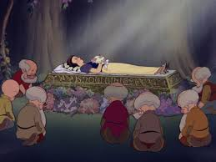
Etapas en el proceso de adquisición de la herencia
Fallecimiento (o declaración de fallecimiento: 195 Cc.)
•Pactos: heredero en vida
Vocación
Delación
Voluntaria
Legal
Herencia yacente : art. 324 CDFA
Repudiación
Aceptación
Heredero único: adquisición de la propiedad
Varios llamados: comunidad hereditaria: 362 a 372 y Cc.
Fiducia: art. 321.4 y 448 CDFA
Efectos retroactivos: momento del fallecimiento: art. 352 CDFA
cbayod©

Slide 6
Capacidad sucesoria. arts. 325 y ss.
Persona física: nacido, concebido y no nacido: arts. 325 y 326 CDFA.
Persona Jurídica: art. 327 CDFA
Indignidad : arts. 328 y ss.[art. 756y ss. Cc.]
Las causas: art. 328, 61.1 CDFA y 713 Cc.
El momento: art. 329 CDFA.
Efectos: art. 330 y 331 CDFA
Rehabilitación del indigno: art. 332 CDFA
Plazo: art. 333.
Prohibiciones de adquirir: art. 475 CDFA. [arts. 752 a 754 Cc.]
Diferencias: 330.2 CDFA/
Sucesiones voluntarias
Evitar captación de voluntad
No evitable por el disponente
Relatividad de la prohibición
Indignidad: absoluta, pero evitable
Afectan a todo tipo de delación
Efectos: 475.2 CDFA
Capacidad e indignidad. Prohibiciones de adquirir
cbayod©

Slide 7

Las figuras clave: aceptación y repudiación.
  Caracteres: 342 y 343
  Norma propia: 344 CDFA
  Capacidad para aceptar y repudiar: edad y capacidad: arts. 346 y 347 CDFA.
  Interpelación: 348 CDFA
  Formas de aceptar:
    Expresa: 349
    Tácita: 350
La aceptación y repudiación de la herencia: art. 342 yss.
Repudiación: art. 351 CDFA
  Forma: expresa
  Efectos: art. 352 CDFA
Repudiación en fraude de acreedores.
  Art. 353 CDFA
  Remedio ad hoc: prelación de créditos sobre la herencia

Slide 8

Limitación de la responsabilidad:
Regulación: art. 355 y 356 CDFA.
Caracteres:
Intra vires: art. 355.1 CDFA
Cum viribus: art. 361.1 CDFA
Excepciones: 355.2 [pro viribus]
Si se paga de más: art. 361.2 CDFA
Separación de patrimonios: art. 357 CDFA
Efectos: arts. 358 y 359 CDFA
Liquidación de la herencia:
Pago de deudas y legados: art. 360 CDFA
Pago de acreedores (art. 359 CDFA)
Pago de legítima
Pago de legados.
Preferencias: art. 359.1 CDFA
Embargo de bienes: art. 359.2 CDFA.
Responsabilidad del heredero CDFA
cbayod©

Slide 9
La sustitución legal
Regulación: arts. 334 a 341 (Cap. 3º, Tit.I)
Concepto: art. 334 CDFA
Ámbito de aplicación: art. 335 CDFA
El orden de las cosas: art. 323 y art.520 CDFA
Efectos: art. 340 CDFA
No opera: renuncia (art. 341 CDFA).
cbayod©

Slide 10
La sustitución legal: Los casos
Sucesiones voluntarias: art. 336 CDFA
Sucesión legal: art. 338 CDFA
• Descendientes: caso 1. caso 2
Colaterales: caso 3. caso 4
En la Legítima: art. 339 CDFA
Sucesión paccionada: art. 337 y art. 387 CDFA
cbayod©

Slide 11

Planteamiento General:
Ámbito de aplicación:
Herencia (art. 354 CDFA/1006 Cc.)
legado: art. 478 CDFA
No en pactos a favor de contratante
No la haya eliminado el disponente.
Opera ipso iure: inevitable.
Sucesión iure transmissionis: art. 354 CDFA
Presupuesto.
Requisitos.
Efectos.
Iure transmissionis y troncalidad.
Breve referencia.
Derecho de transmisión y viudedad
Art. 354.3 CDFA
El Derecho de transmisión en los legados:
art. 478 CDFA
El derecho de transmisión o sucesión iure transmissionis
©cbayod

Slide 12
Derecho de transmisión versus sustitución legal
Regulación: art. 354 CDFA.
Requisitos de aplicación
Diferencias entre la sucesión iure transmissionis y la sustitución legal.
Funcionamiento de la sustitución legal
Funcionamiento del derecho de transmisión.
cbayod©

Slide 13
Sustitución legal
Arts. 334 a 341 CDFA.
Su función
Diferencias con el ius delationis.
A †(Causante)
No tiene viudedad en los bienes
que sus hijos reciban de la herencia
de A: nunca ha estado la delación en
el patrimonio de B
L
B†
Premuere u otras.
C
cónyuge
H
• M y N son sustitutos legales de B
• La sustitución legal es un derecho propio, un llamamiento previsto en la ley
• No está (como el ius delationis) en la herencia de B,
• Por ello han podido repudiar la herencia de B, o ser indignos o estar desheredados por B; y pueden adir la herencia de A, al darse los requisitos de los arts. 334 y ss. CDFA.
M,
Repudia B
N,
es indigno respecto de B
De B

Slide 14
Iure transmisionis
Art. 354 CDFA
A †(1ºCausante)
Si aceptan, C tendrá viudedad
en los bienes y dº recibidos de
la herencia de A
B†
2ª causante
Transmitente
Muere sin aceptar ni repudiar
H
M y N, tienen que aceptar la herencia de B: allí esta la delación.
L
C
M
N
Si M o N aceptan la herencia de B y ejercitan la delación, heredan a A directamente
B (Transmitente) sobrevive a A, pero fallece sin aceptar ni repudiar
En la herencia de B está el ius delationis que él adquiere de forma originaria.
M y N (transmisarios), sólo si aceptan la herencia de B, podrán ejercitar el ius delationis a la herencia de A: lo adquieren de forma derivativa: porque está en la herencia de B, su causante.
Serán herederos directos de A ocupando en su herencia el puesto de B (1/3 de su herencia, esto es, 1/6 para cada uno de ellos)
M y N no es necesario que actúen conjuntamente: uno puede aceptar y otro repudiar el ius delationis.
C tendrá viudedad en los bienes de la herencia de A, si M o N ejercitan positivamente el ius delationis a ella.

Slide 15

Concepto: art. 481 CDFA [arts. 981 a 987 Cc.]
Presupuestos:
Sucesión voluntaria
Llamamiento solidario/conjunto
Alguno no quiere o no puede
No opera sustitución (art. 323 CDFA)
Acrecimiento por grupos: art. 482 CDFA.
Efectos del derecho de acrecer: art. 483 CDFA
Efecto legal inevitable y automático
Puede excluirlo el causante
Otras clases de acrecimiento:
Acrecimiento impropio en el usufructo: art. 521 Cc.
Acrecimiento en la sucesión legal: 520 CDFA
Acrecimiento en la legítima: 488 CDFA
El derecho de acrecer

Slide 16

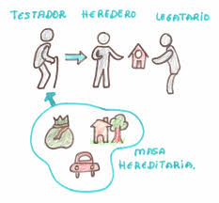
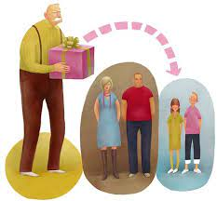
Antes de la partición
  Litisconsorcio pasivo necesario: art. 369 CDFA.
  Derechos de los acreedores: art. 370 CDFA
Pago de la deudas hereditarias por los coherederos.
Después de la partición: art. 371 CDFA
  Responsabilidad solidaria limitada: 371.1
  Derechos del coheredero acreedor: art. 371.2.
  Derechos del coheredero demandado: 371.3
Consideraciones generales:
  Sistema de responsabilidad
    Regulación: arts. 362 a 372 CDFA [1082-1087 Cc.]
    Antes y después de la partición.
    Reglas:
      no hay división de deudas
      Responsabilidad solidaria
      Limitada a su participación en la herencia: art. 371 CDFA
Acción de regreso entre coherederos: art. 372 CDFA
Responsabilidad por los legados:
  Si sólo un heredero es gravado: art. 859 Cc. y 355 CDFA
  Varios gravados: art. 859.2. Cc. y 355.1 CDFA
cbayod©

Slide 17
Planteamiento general:
Regulación:
Arts. 362 a 364 Cc.
Arts. 1035 a 1050 Cc.
Voluntariedad en Aragón: art. 362 CDFA
Sujetos:
Todos los partícipes (en Aragón)
Objeto:
Donaciones y legados
Liberalidades no colacionables: art. 363 y 489 CDFA
Práctica de la colación:
art. 364 CDFA
Cc.: sólo legitimarios
La colación
cbayod©

Slide 18
Efectos de la partición
Adquisición de la titularidad de los bienes
Art. 1068 Cc.
Obligación de saneamiento:
Procedencia: art. 1069 Cc.
Cese de la misma: art. 1070 cc.
Régimen jurídico: arta. 1071 y 1072 Cc.
Invalidez e ineficacia:
Cuestiones generales.
Régimen jurídico: arts. 1080 y 1081 Cc.
Rescisión de la partición.
Regulación: arts. 1073 a 1080 Cc. y 1290 y ss.
Rescisión por lesión
Regulación: arts. 1074, 1075, 1076 y 1077 Cc.
Complemento o adición:
Omisión de bienes: art. 1079
Omisión de un partícipe: 1080 Cc.
cbayod©

Slide 19

Regulación: arts. 373 a 376 CDFA
Antecedentes
Novedades: Lsuc.
Derecho transitorio: 23 de abril de 1999
Concepto y naturaleza
Comunidad de origen familiar
Límites a la disponibilidad de la cuota
STSJA 3/2009, de 10 de marzo
Cuándo tiene lugar: art. 373 CDFA
Causante o donante: su transmisión (herencia o donación) sujeta a ley aragonesa
Hermanos o hijos de hermanos [no es necesario que sean aragoneses]
Adquieren bienes inmuebles en comunidad (proinviso o no)
El donante o causante puede evitarlo: Standum, art. 373.1 CDFA
Efectos: 374 CDFA.
Duración: mientras subsista la indivisión
Límite a las facultades de disposición voluntaria de los consortes
Ejecución forzosa: art. 374.2 CDFA
Acrecimiento consorcial: art. 374.3 CDFA
Excepción: recobro de liberalidades: art. 374. 3 in fine y 524 CDFA.
Disolución y separación de los consortes: 375 y 376 CDFA
División de la cosa o acuerdo.
Separación de un consorte:
Escritura pública
Libre disponibilidad de cuota
Comunidad hasta la división.
El consorcio o fideicomiso foral
cbayod©

Slide 20

Gracias por su atención
Carmen Bayod López
Catedrática de Derecho civil
Universidad de Zaragoza
cbayod©

